Slide 1
Тип
Пресмыкающиеся

Slide 2
Систематика
Тип Хордовые
Класс Пресмыкающиеся
Отряд Чешуйчатые
Подотряд Змеи
Отряд Черепахи
Отряд Крокодилы
Отряд Клювоголовые

Slide 3
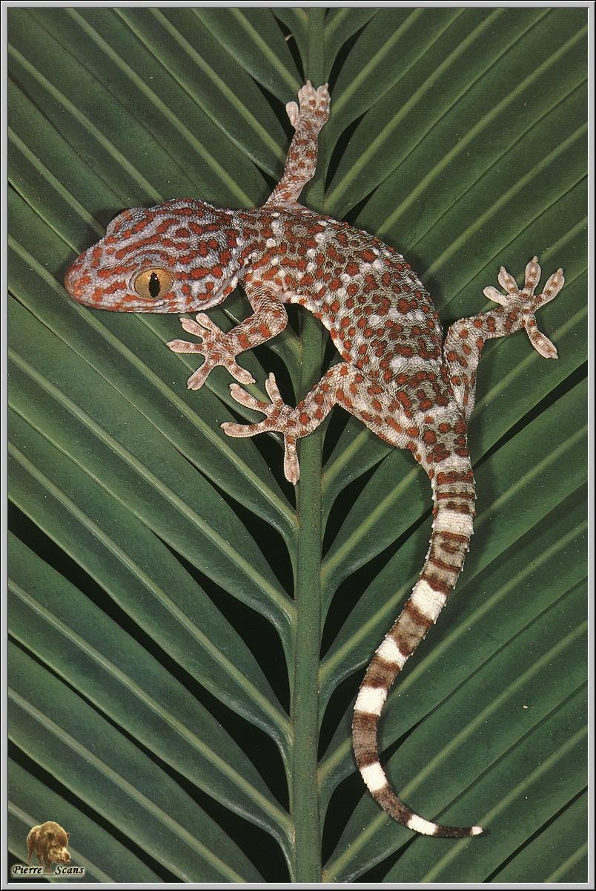
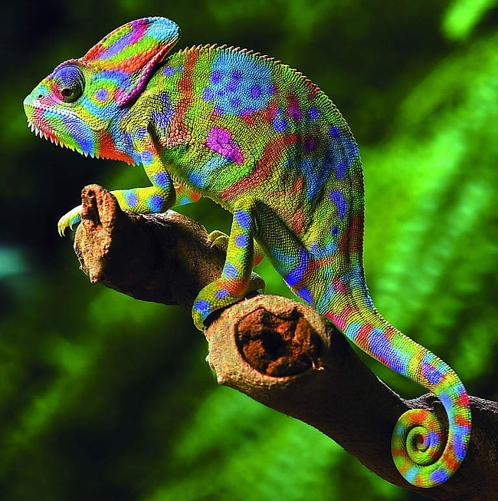
Отряд Чешуйчатые
Геккон
Хамелеон

Slide 4
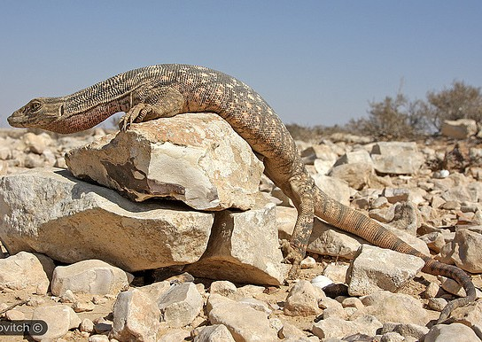
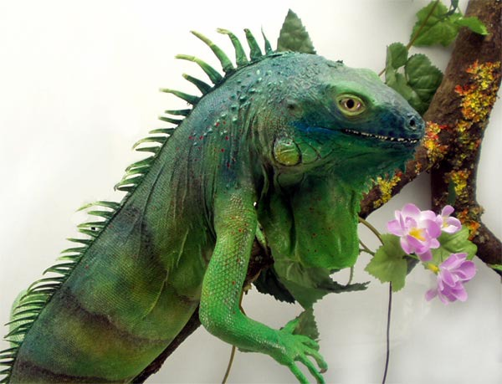
Серый варан
Игуан

Slide 5
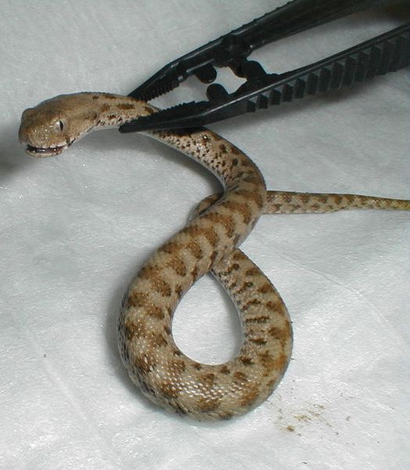
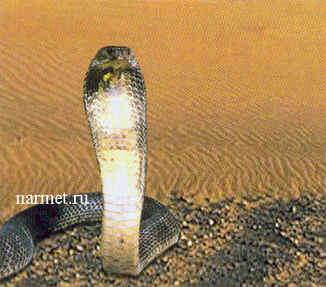
Подотряд Змеи
Гюрза
Песчаная эфа

Slide 6
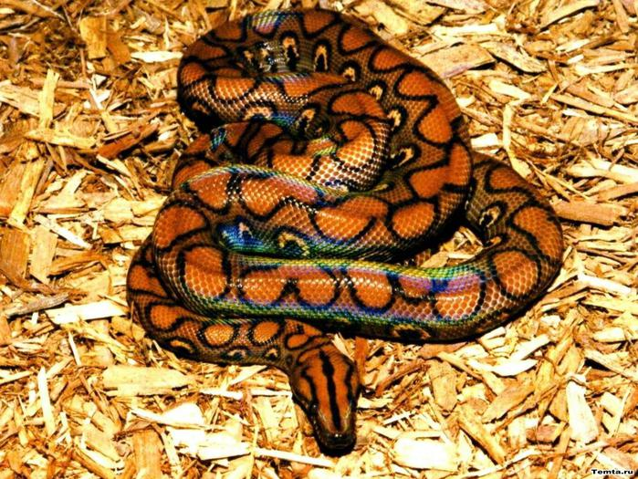
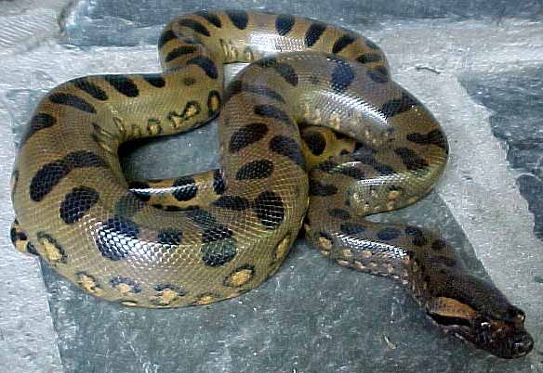
Радужный питон
Анаконда

Slide 7
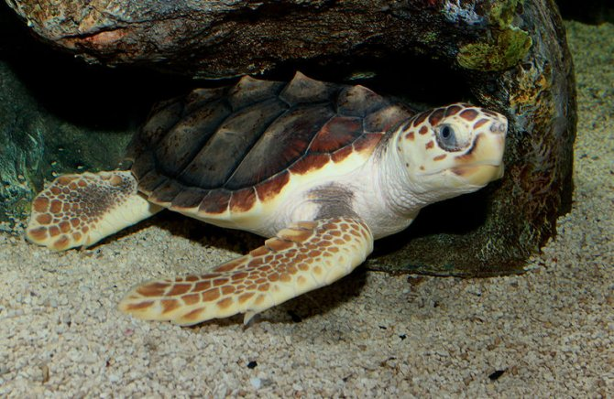
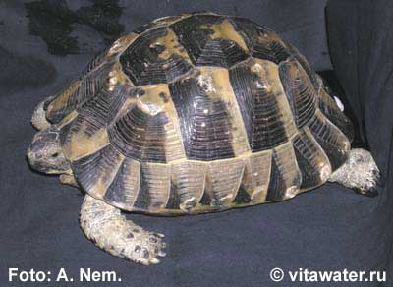
Отряд черепахи
Логгерхед
Кавказская

Slide 8
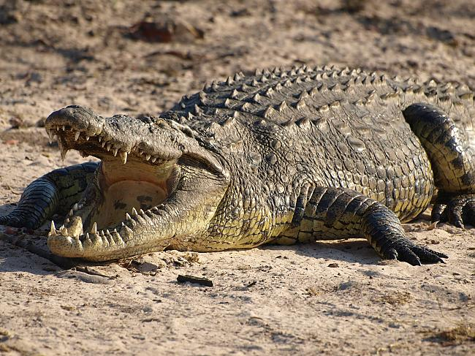
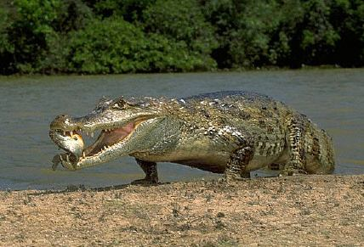
Отряд Крокодилы
Нильский
Кайман

Slide 9
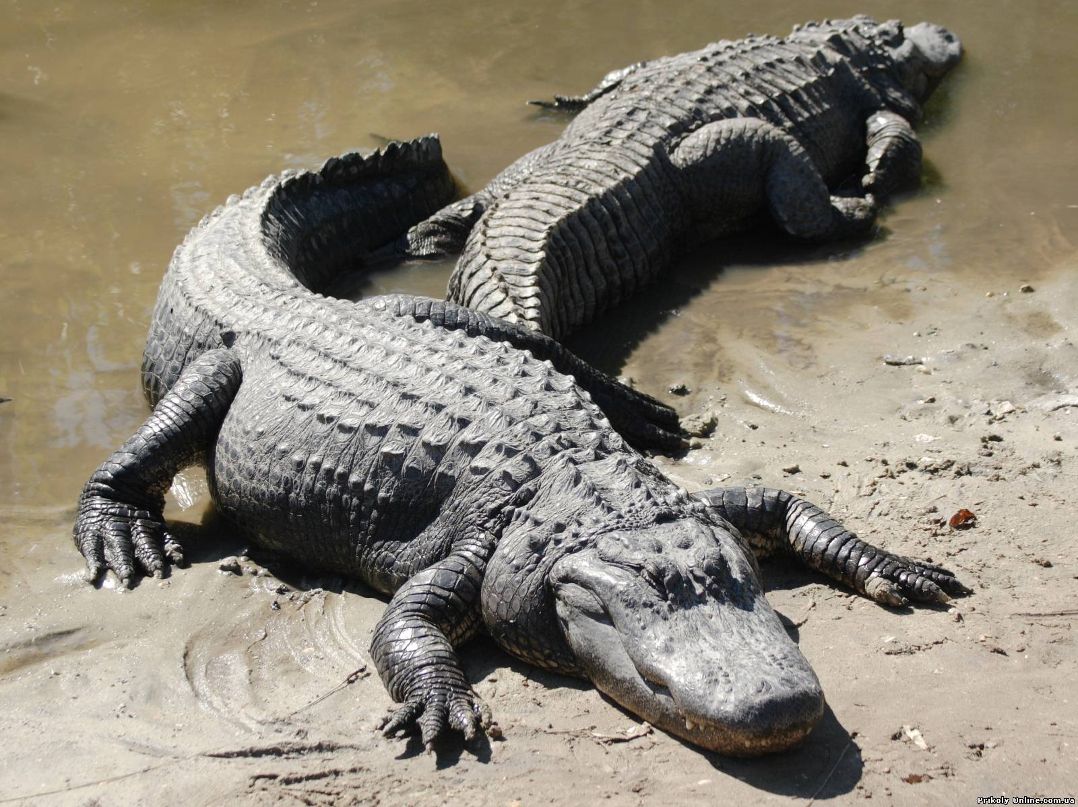
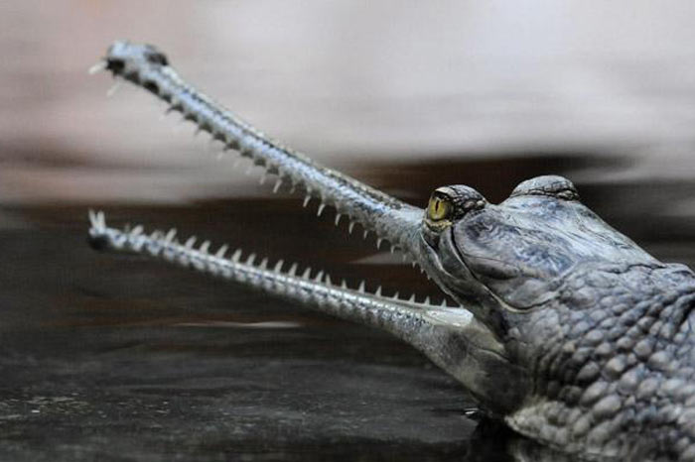
Аллигатор
Гавиал

Slide 10
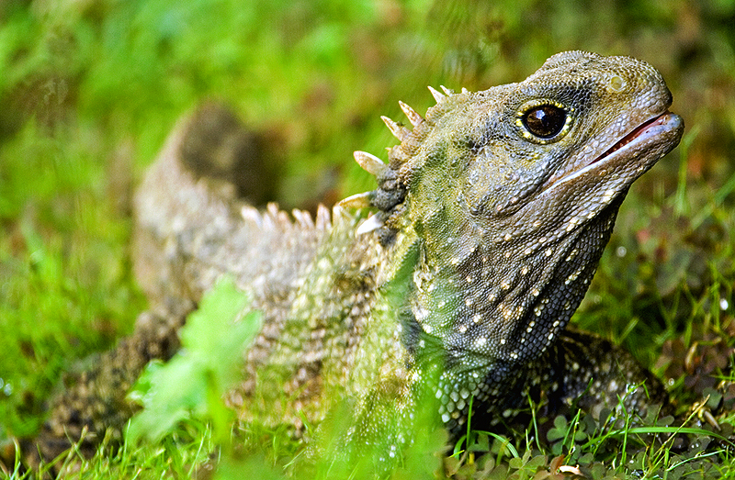
Гаттерея
Отряд Клювоголовые

